Slide 1
MHW3
Antonio Santo Buzzone
1000002102

Slide 2
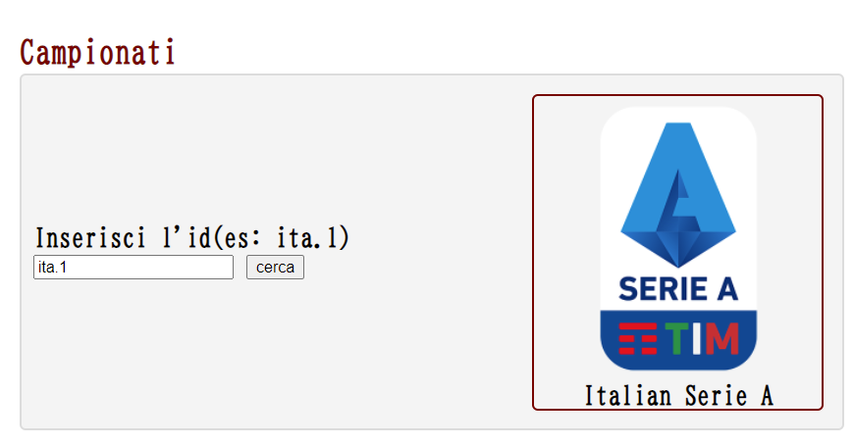
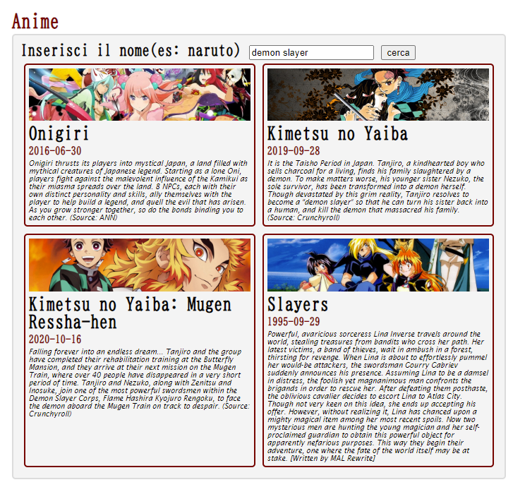
Descrizione
Integrazione nel mhw2 di 2 API Rest:
-Football Standings (senza autenticazione)
-Kitsu (con autenticazione di tipo OAuth2)

Slide 3
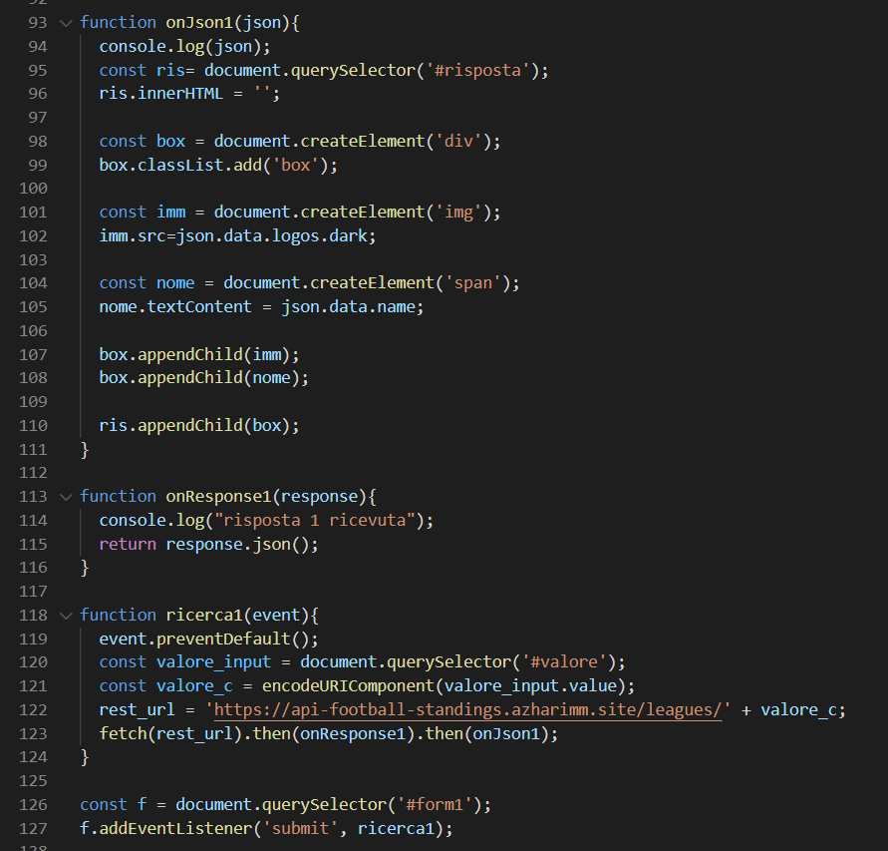
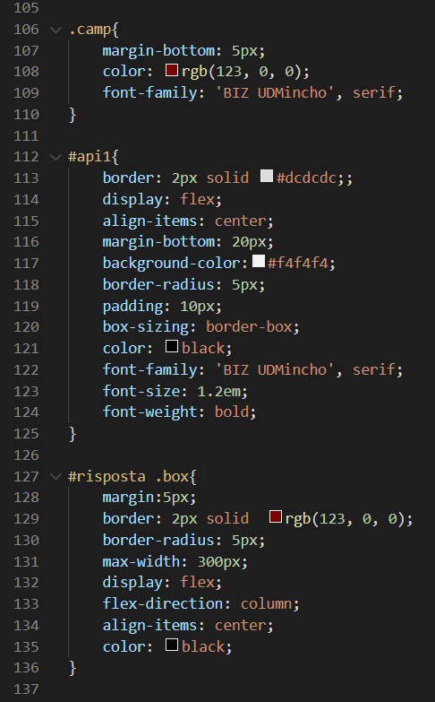
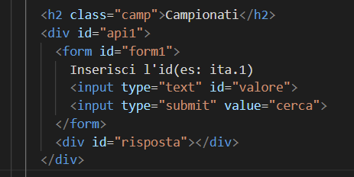
Football Standings
L’API è stata implementata nel sito in modo da , dopo aver inserito l’id relativo a un campionato calcistico seguito da «.1» farà visualizzare all’utente, in un div aggiunto dinamicamente, il simbolo del relativo campionato e il nome.
La parte js relativa alle api comprende le seguenti funzioni:
-«ricerca1», inserisco .preventDefault() per impedire il submit della pagina, leggo il valore del campo di testo e infine preparo la richiesta ed eseguo il fetch.
-«onJson1»: dopo avere selezionato il div, creo in sequenza 3 elementi di cui il primo ha il ruolo di box contente l’immagine e il nome, inserisco gli elementi all’interno di box ed infine tramite appenChild() inserisco, prima gli elementi all’interno di box e dopo inserisco box all’interno dell’elemento selezionato inizialmente.

Slide 4
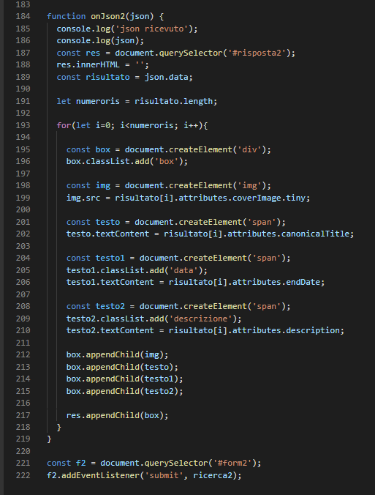
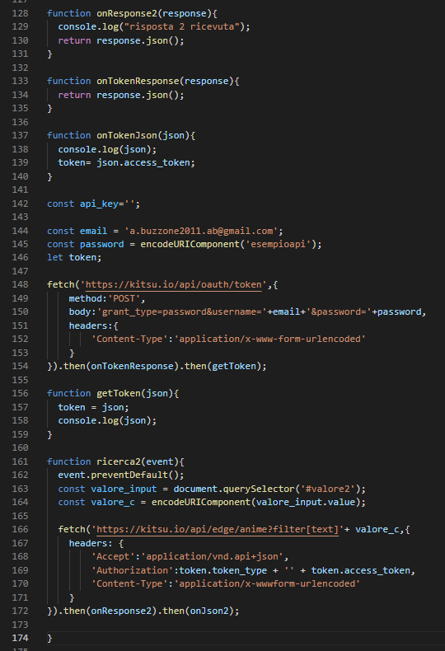
Kitsu
L’API è stata implementata nel sito in modo da , dopo aver inserito il nome di un anime, farà visualizzare all’utente, tramite un sequenza di div aggiunti dinamicamente, un’ immagine, la data di fine produzione e una breve descrizione.
La parte js comprende:
- La richiesta di autenticazione tramite email e password e restituzione del token
- «onJson2» che permette la lettura dei risultati.
- «rierca2» con cui leggo il valore inserito nel campo di testo ed eseguo il fetch.
- le varie funzioni onTokenJson, onTokenResponse, onResponse2 e getToken.
Infine per entrambi le Api aggiungo un eventListener ai form1 e form2.

Slide 5
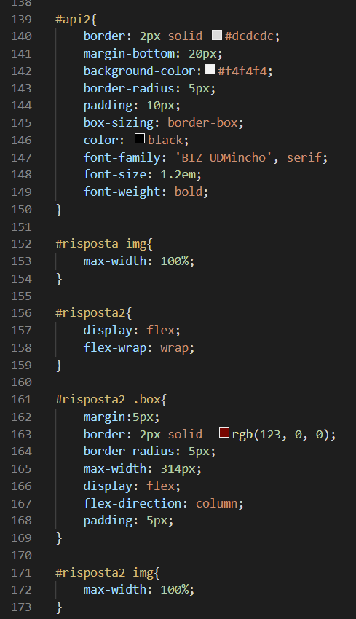
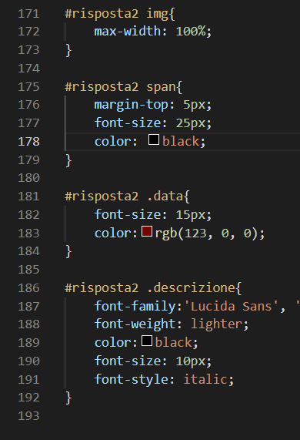
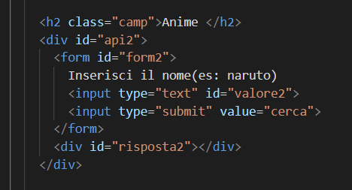
Kitsu

